Slide 1
Рух води в океані

Slide 2
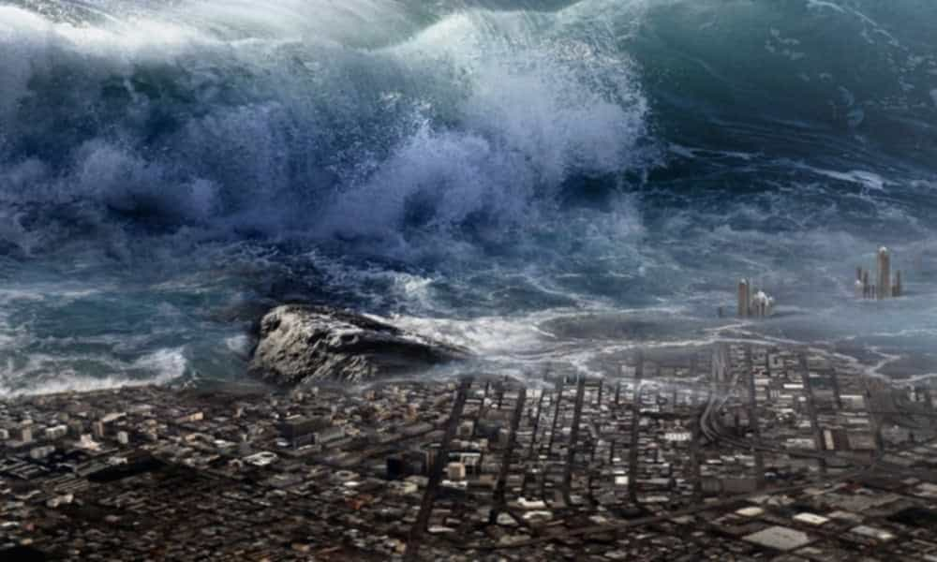

Slide 3
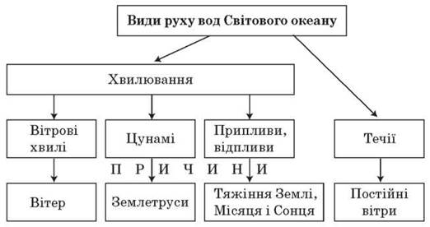

Slide 4
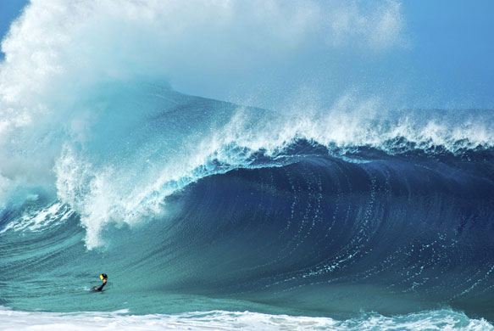
Прибій

Slide 5
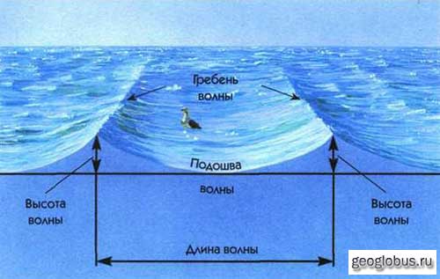
Будова хвилі. Зверніть увагу – довжина хвилі міряється між гребнями

Slide 6
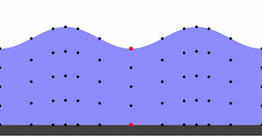
Вода у хвилі нікуди не рухається, крім кола! Рухається хвиля !

Slide 7
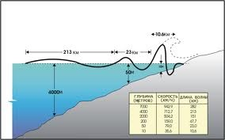
Утворення цунамі: хвиля непомітна у відкритому морі, але росте з наближенням до берега

Slide 8
Тертя об дно примушує хвилю стискатись і рости вгору.

Slide 10
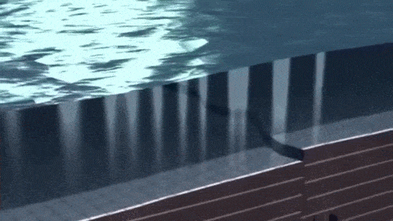
Причина цунамі – підводні землетруси

Slide 11
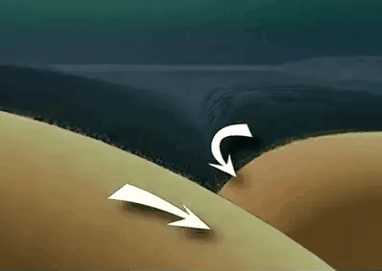
Поштовх стосується всієї товщі води

Slide 12
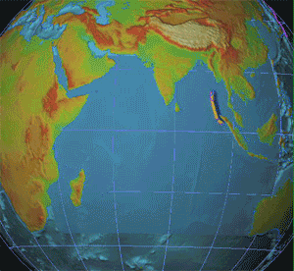
Поширюються цунамі від епіцентру поштовхів

Slide 13
Слідкуйте за поплавком

Slide 14
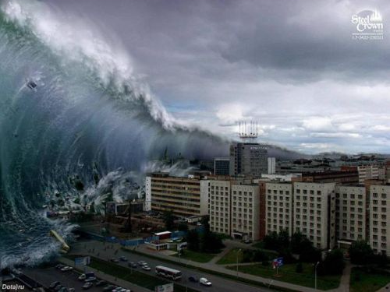

Slide 15
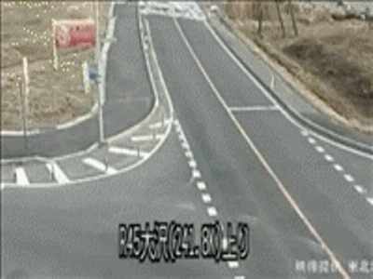
Небезпека є і під час удару хвилі, і під час відступу води

Slide 16
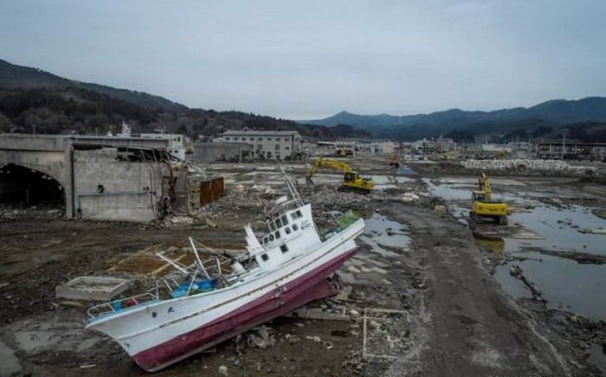
Цунамі – «хвиля в бухті», тому кораблі
повинні вийти у відкрите море.

Slide 17
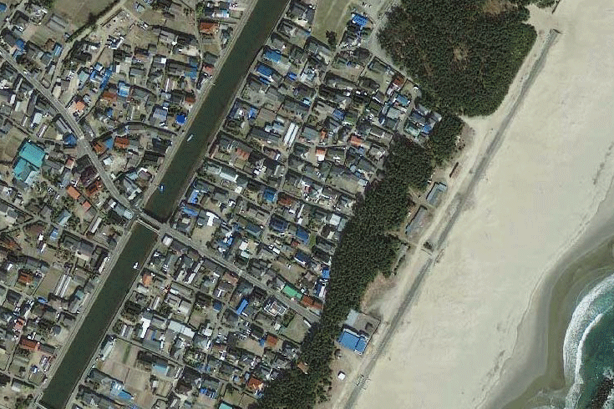
До і після цунамі

Slide 18
Найбільші цунамі

Slide 19
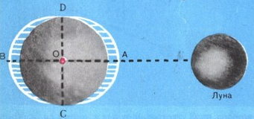
Утворення припливів. Земля показана з Північного полюсу, тобто «зверху»!

Slide 20
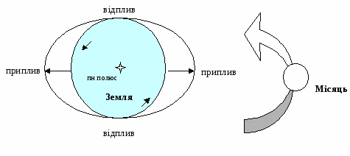
Припливні хвилі рухаються
за обертанням Місяця

Slide 21
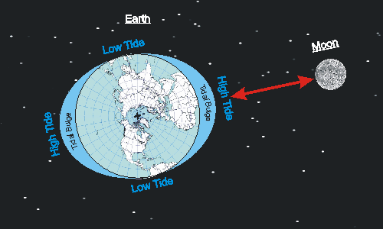
Модель припливів

Slide 22
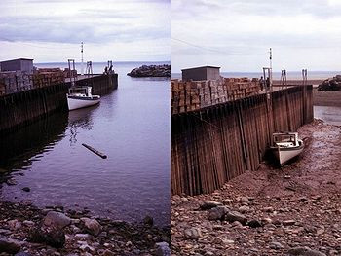
У затоці Фанді найвищі припливи планети – 18 м!

Slide 23
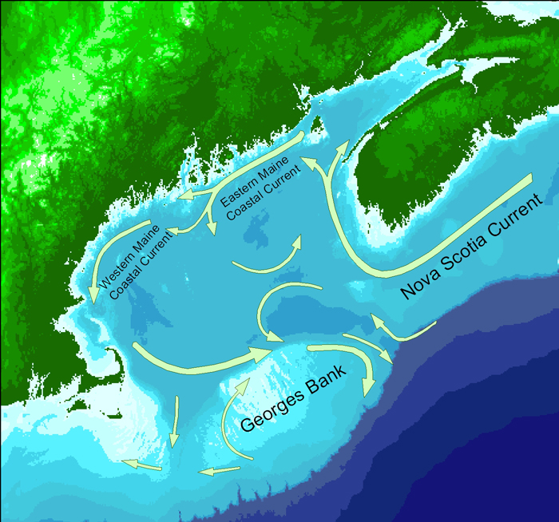
Північна Америка
Фанді

Slide 24
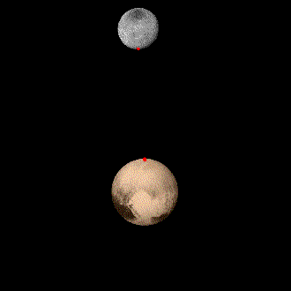
Місяць ми бачимо з одного боку

Slide 25
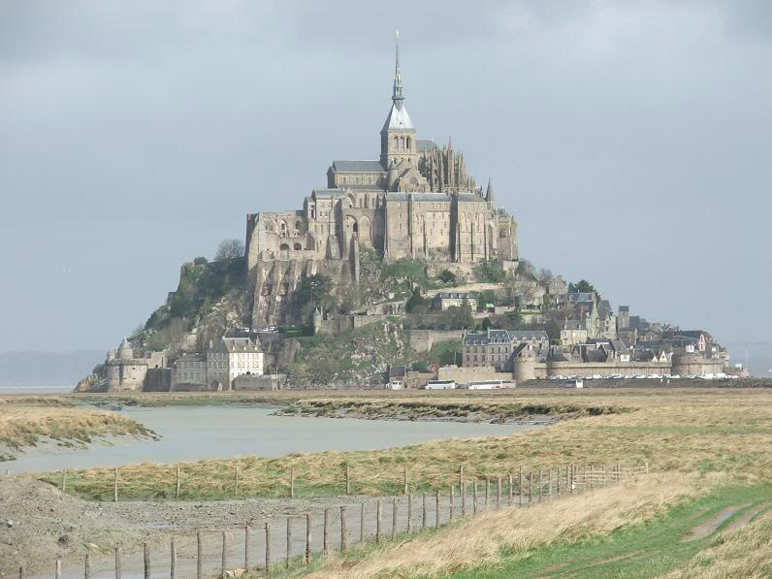
Відплив

Slide 26
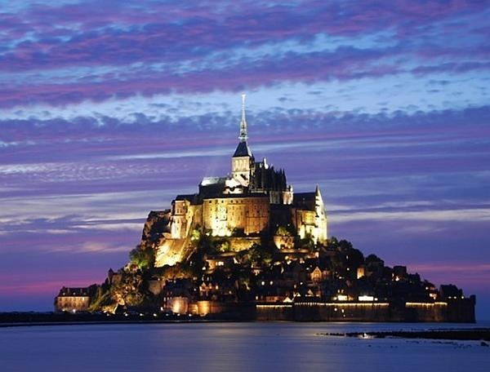
Приплив

Slide 27
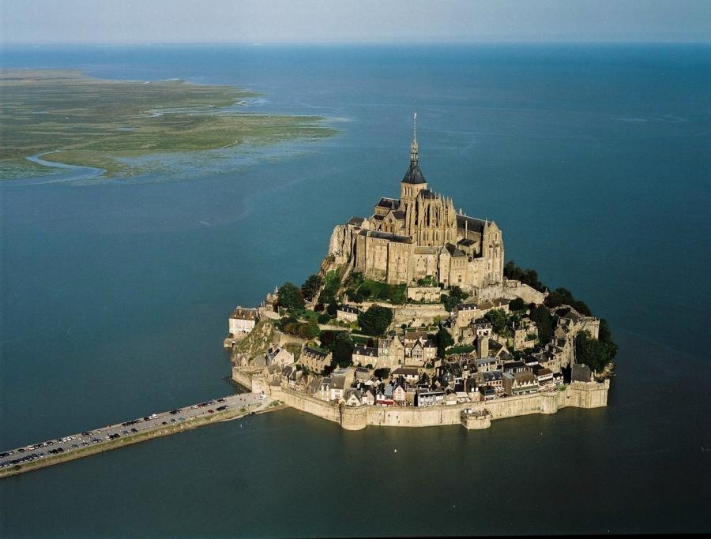

Slide 28
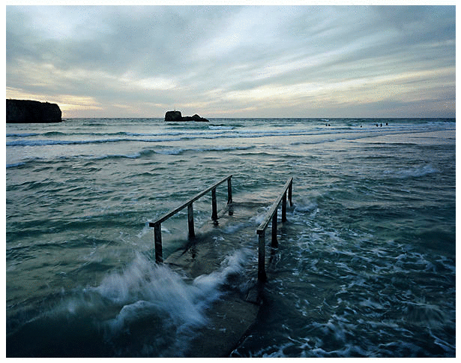
Динаміка припливів і відпливів

Slide 29
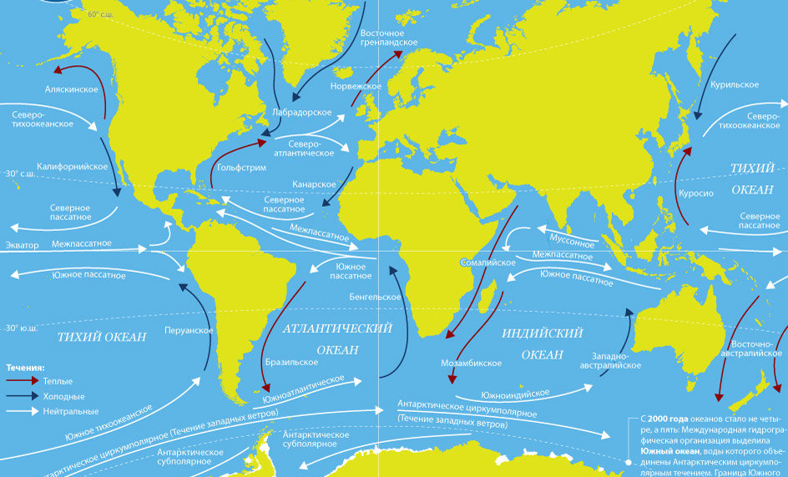
Схема течій Світового океану

Slide 30
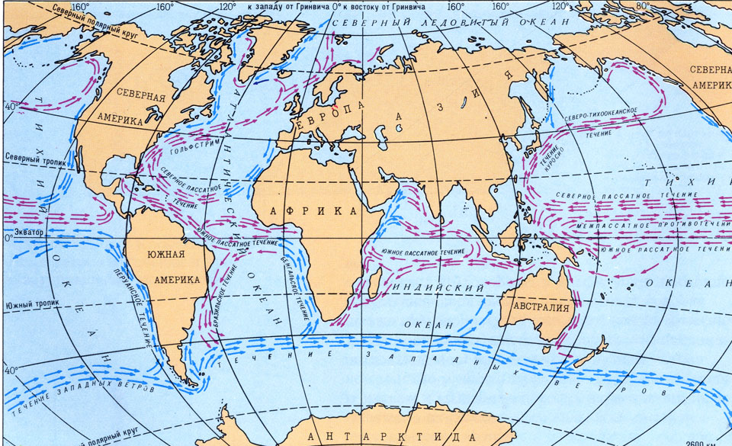
Теплі течії (червоні стрілочки) несуть води від екватора, холодні (сині) – від полюса

Slide 31
Домашнє завдання
Опрацювати § 43. Уважно вивчіть малюнки 197 та 201., рубрику «Запам’ятайте». Дайте відповіді на питання с. 173.
Крім того, Ви повинні знати:
Як утворюються хвилі?
Яку будову вони мають?
Що таке цунамі?
3) У чому небезпека цунамі?
4) Які особливості виникнення цунамі?
5) Як утворюються припливи і відпливи?
6) Як утворюються морські течії? Які закономірності їх розподілу?

